Slide 1
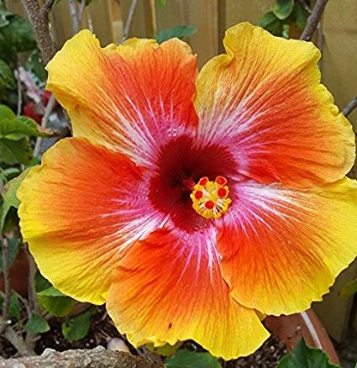
ক্লাসে সবাইকে স্বাগতম

Slide 2
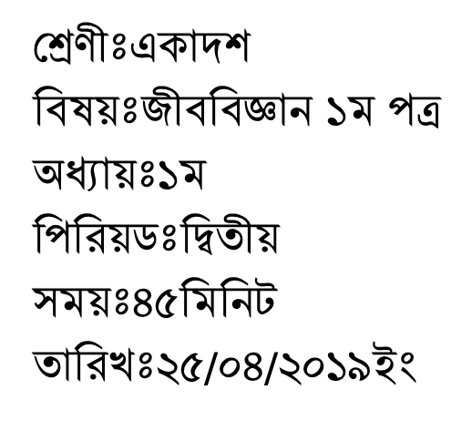
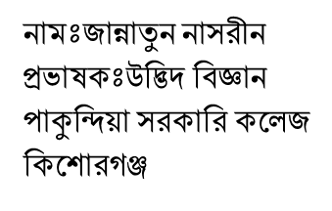
পরিচিতি

Slide 3
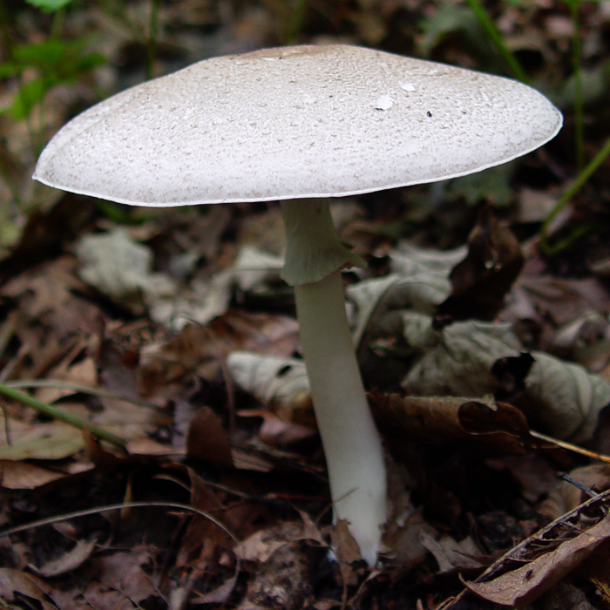
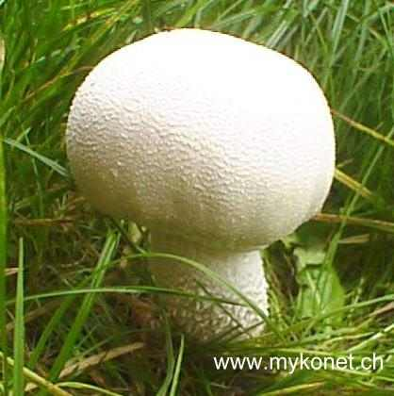
নিচের ছবি দুইটা কিসের?

Slide 4
ব্যাঙের ছাতার মতো দেখতে একধরনের ছত্রাকের।
ছত্রাকটির নাম কি?
Agaricus

Slide 5
Agaricus এর দৈহিক গঠন এবং অর্থনৈতিক গুরুত্ব।

Slide 6
এ অধ্যায় শেষে শিক্ষার্থীরা –
Agaricus এর দৈহিক গঠন্ বর্ণনা করতে পারবে।
Agaricus এর চিহ্নিত চিত্র আঁকতে পারবে।
Agaricus এর অর্থনৈতিক গুরুত্ব ব্যাখ্যা করতে পারবে।

Slide 7
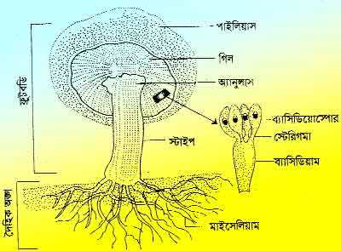

Slide 8
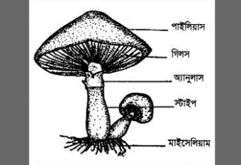
Agaricus এর দেহ কে দুইভাগে ভাগ করা যায়,যথাঃ
১// মাইসেলিয়ামঃএটি অত্যন্ত শাখা-প্রশাখা বিশিষ্ট্য ও সূত্রাকার ; মাটি বা জৈব বস্তুর একটু ভেতরে অবস্থান করে । হাইফিগুলো প্রস্থপ্রাচীর দিয়ে বিভক্ত । হাইফিগুলো সাদা বর্ণের, এরা আবাসস্থল থেকে খাদ্য শোষণ করে । হাইফার কোষগুলোতে সঞ্চিত খাদ্য হিসেবে তৈল বিন্দু আছে ।হাইফিগুলো পৃথক থাকতে পারে,বা কিছু সংখ্যক একসাথে জড়াজড়ি করে দড়ির মত তৈরী করে । দডির মত হাইফাল অংশকে রাইজোমর্ফ বলা হয় ।

Slide 9
২//জনন অংশ বা ফ্রুটবডিঃ
জনন অংশ বা ফ্রুটবডি মাটি বা আবাদ মাধ্যম থেকে উপরে বাড়তে থাকে । পরিণত অবস্থায় এর দুটি অংশ থাকে । গোড়ার দিকে কান্ডের ন্যায় অংশকে স্টাইপ বলা হয় এবং উপরের দিকে ছাতার ন্যায় অংশকে পাইলিয়াস বলা হয় । পাইলিয়াসের নিচের দিকে ঝুলন্ত অবস্থায় পর্দার ন্যায় অংশকে গিল বা ল্যামেলী বলে । স্টাইপের মাথায় একটি চক্রাকার অংশ থাকে যাকে অ্যানুলাস বলে । ল্যামেলীতে অসংখ্য ব্যাসিডিয়া সৃষ্টি হয় । প্রতিটি ব্যাসিডিয়ামের শীর্ষে আঙ্গুলের ন্যায় চারটি অংশের মাথায় একটি করে ব্যাসিডিয়োস্পোর উৎপন্ন হয় । স্পোরগুলো নতুন পরিবেশে অঙ্কুরিত হয়ে নতুন মাইসেলিয়াম তৈরি করে ।

Slide 10
অর্থনৈতিক গুরুত্বঃ
উপকারিতাঃ
১। খাদ্য হিসেবে
২। মৃত্তিকার পুষ্টি বৃদ্ধিতে
৩। শিল্প ও বাণিজ্যে
৪। ওষুধি শিল্পে
৫। বৈদেশিক মুদ্রা অর্জনে

Slide 11
অপকারীতাঃ
১। বিষাক্ততা
২। বিনাশী কার্য
৩। জৈব বস্তুর ঘাটতি

Slide 12
দলীয় কাজঃ
Agaricus এর গুনাগুন ব্যাখ্যা কর।

Slide 13
মূল্যায়ন
Agaricus এর দেহের কয়টি অংশ?
Agaricus এর ফ্রুটবডি কি?
রাইজোমর্ফ কি?

Slide 14
Agaricus এর ফ্রুটবডির চিত্র আঁক।

Slide 15
ধন্যবাদ

